Slide 2
CHÀO NĂM HỌC MỚI
Bài 1: - Hát: Bài hát: Chào năm học mới
- Nghe nhạc: Bài hát Bay lên nhé nụ cười
Bài 2: - Lí thuyết âm nhạc: Gam trưởng, giọng trưởng, giọng Đô trưởng
- Đọc nhạc: Bài đọc nhạc số 1

Slide 3
01
-Học bài hát: Chào năm học mới
-Nghe nhạc: Bài hát Bay lên nhé nụ cười
02
-Lí thuyết âm nhạc: Gam trưởng, giọng trưởng, giọng Đô trưởng
-Đọc nhạc: Bài đọc nhạc số 1
CHỦ ĐỀ 1
03
-Ôn bài hát: Chào năm học mới
-Ôn bài đọc nhạc: Bài đọc nhạc số 1
04
Vận dụng – Sáng tạo

Slide 4
Bài 2 - Tiết 4:
VẬN DỤNG - SÁNG TẠO

Slide 5
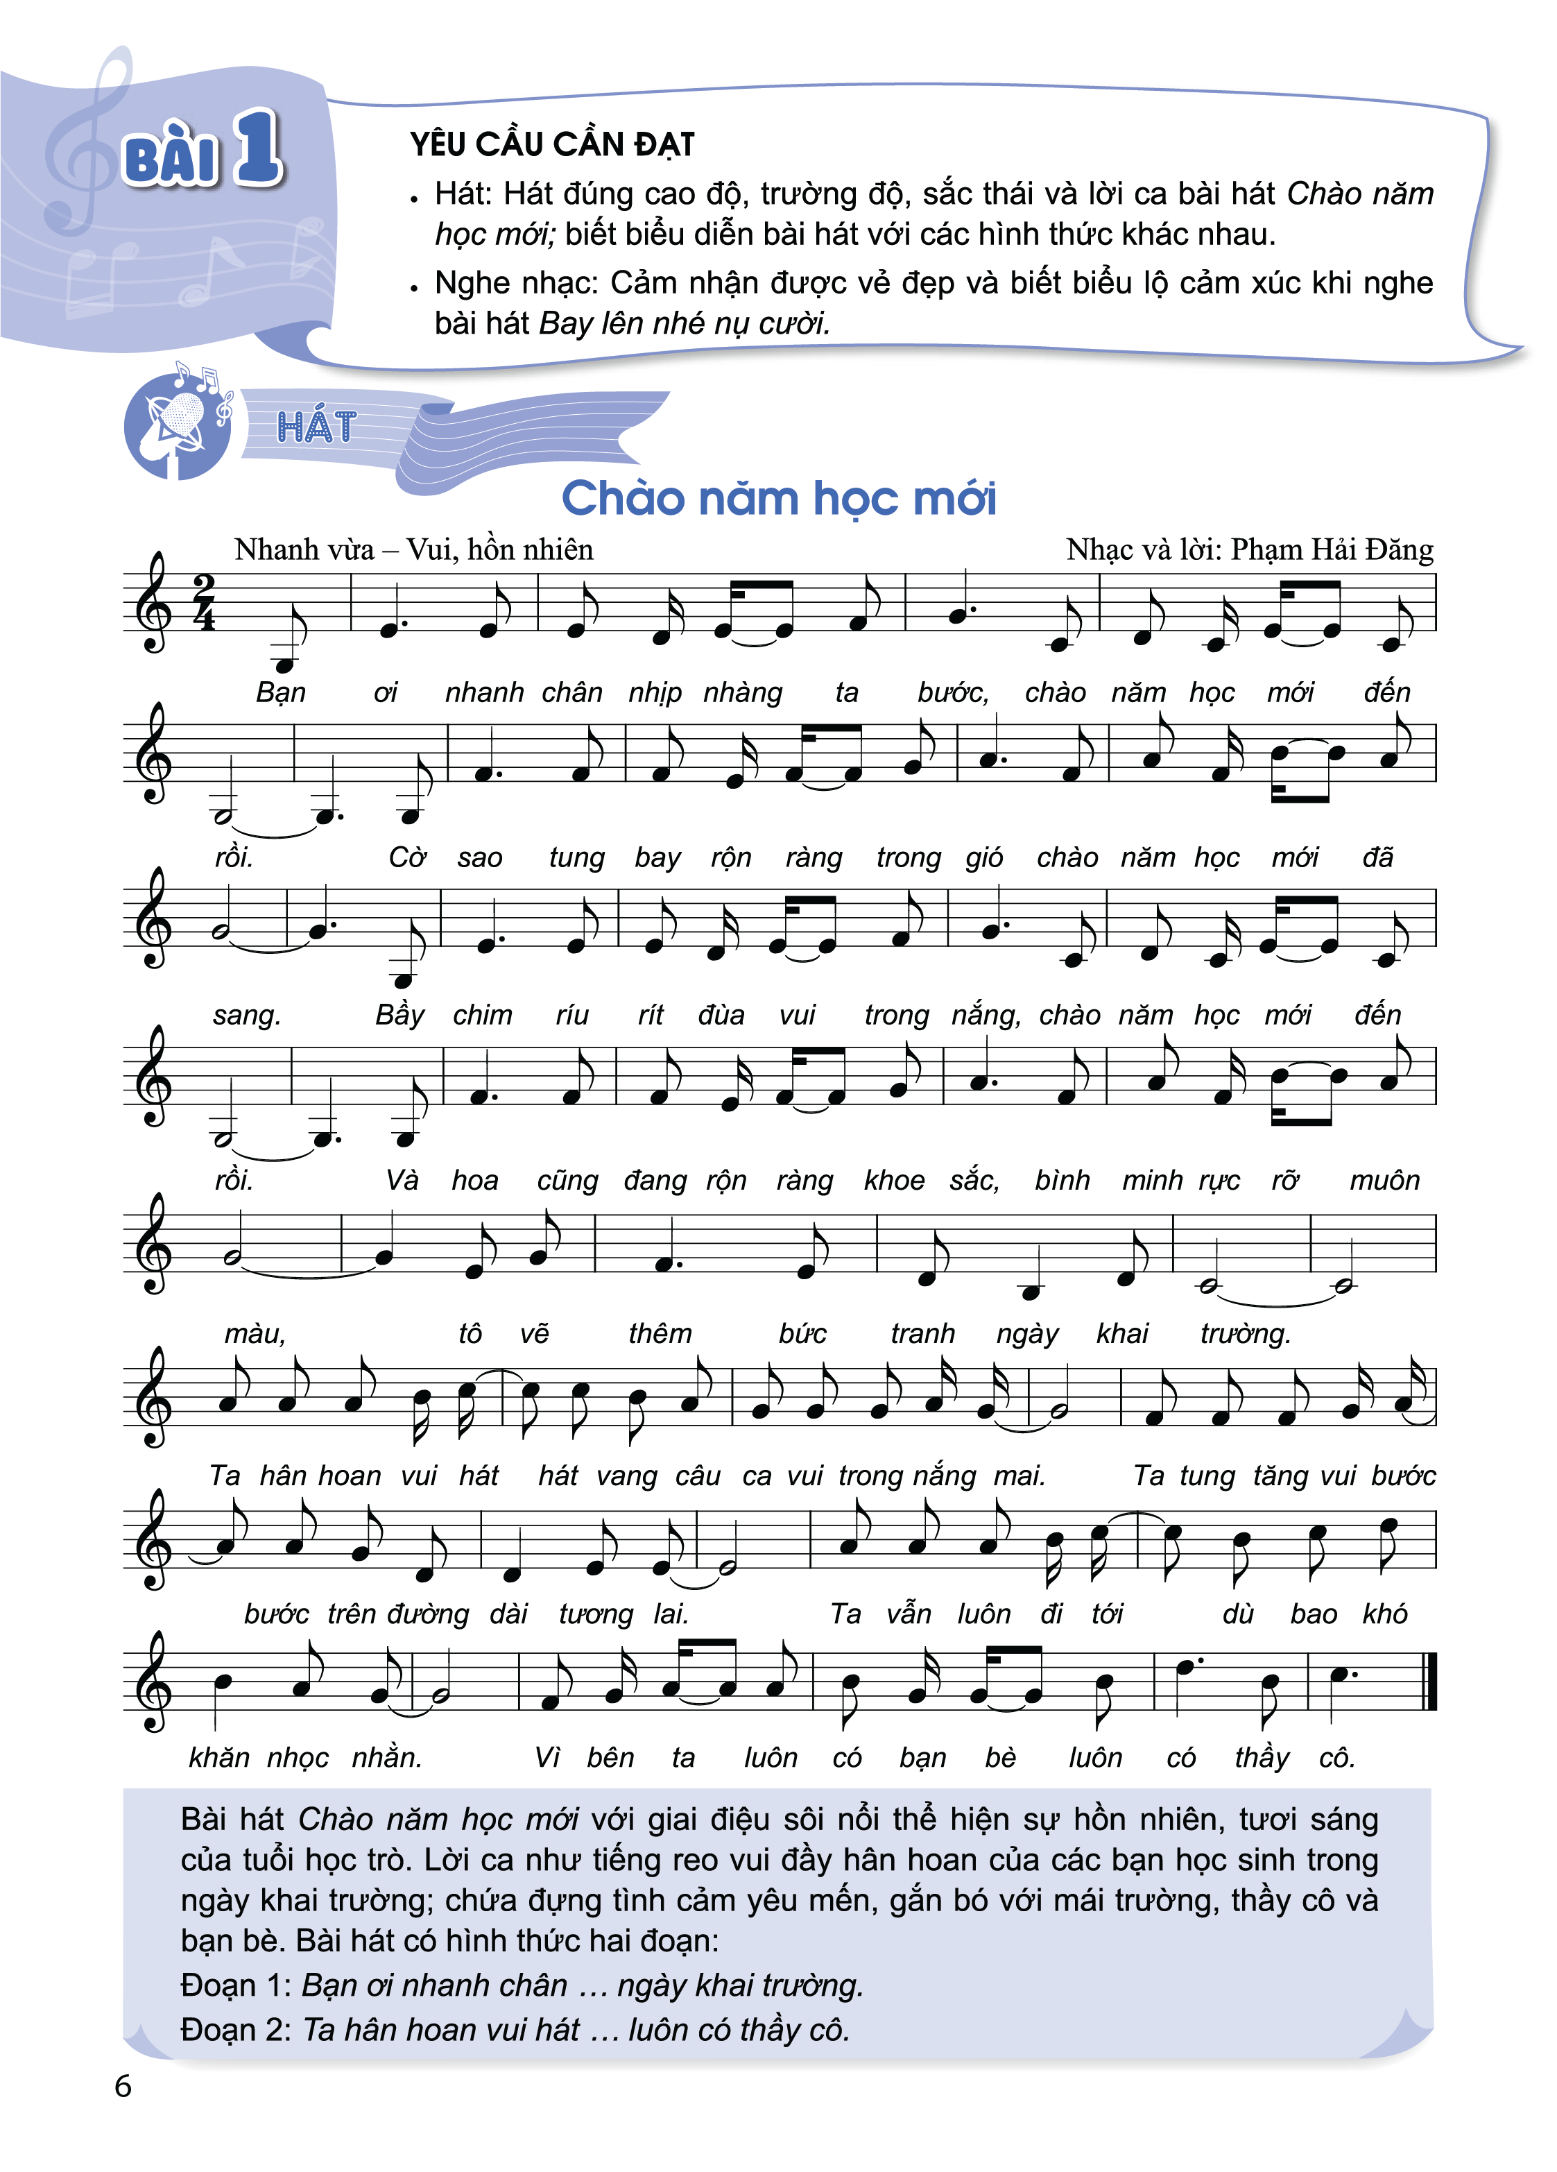
KHỞI ĐỘNG
Hát và vận động cơ thể theo nhịp điệu bài hát
https://www.youtube.com/watch?v=0LX8sI7TPaw
https://www.youtube.com/watch?v=JnmTeT-aKlE

Slide 6
LUYỆN TẬP - VẬN DỤNG - SÁNG TẠO

Slide 7
https://www.youtube.com/watch?v=WBy3BfV2pJ0

Slide 8
CHUẨN BỊ BÀI CHO TIẾT SAU
Hệ thống lại các nội dung đã học
Chuẩn bị tiết học sau: Tìm hiểu về bài hát Việt Nam ơi của nhạc sĩ Bùi Quang Minh và bài hát Ngàn ước mơ Việt Nam của nhạc sĩ Nguyễn Hồng Thuận
Khai thác học liệu điện tử, nghe và tập hát trước bài Việt Nam ơi

Slide 9
“Non song Việt Nam có trở nên tươi đẹp hay không, dân tộc Việt Nam có bước tới đài vinh quang để sánh vai với các cường quốc năm châu được hay không, chính là nhờ một phần lớn ở công học tập của các em”.
Hồ Chí Minh

